Slide 1
МЫ СЧАСТЛИВЫ, ПОТОМУ ЧТО МЫ ВМЕСТЕ!

Slide 2
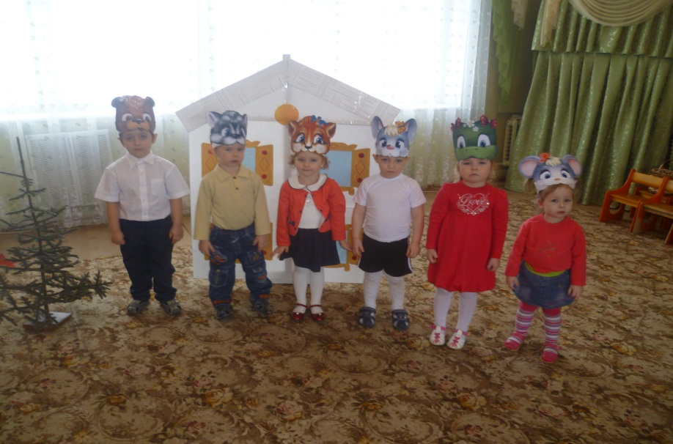
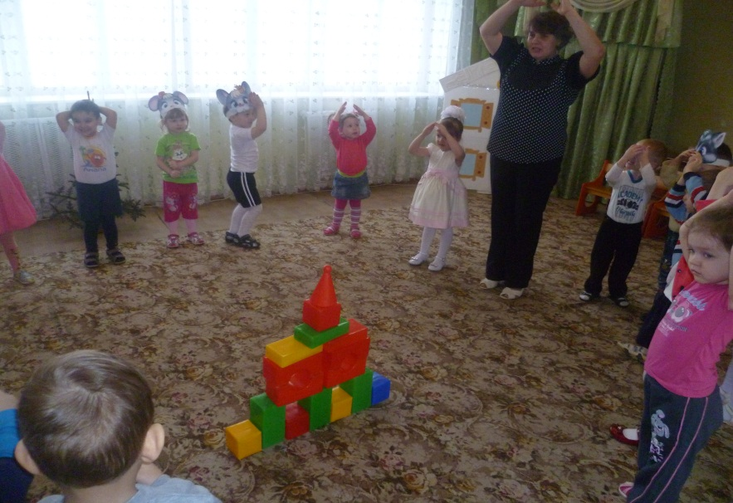
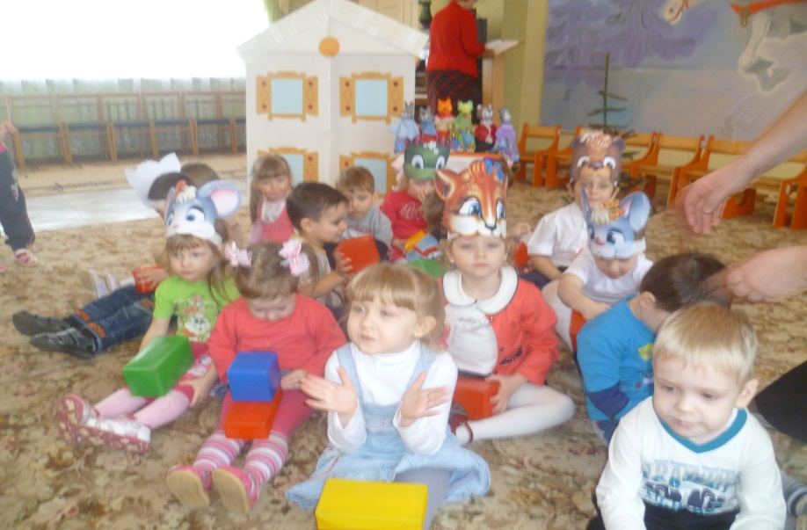
Дружно строим «Теремок»

Slide 3
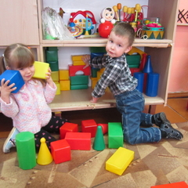
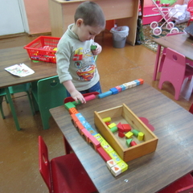
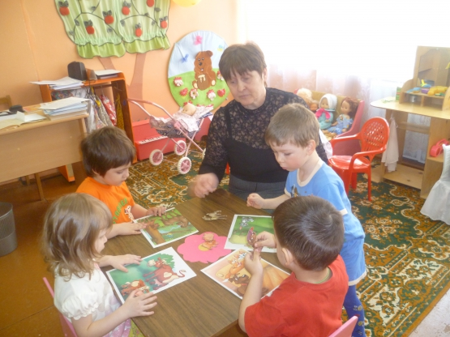
ИГРА – наше любимое занятие

Slide 4
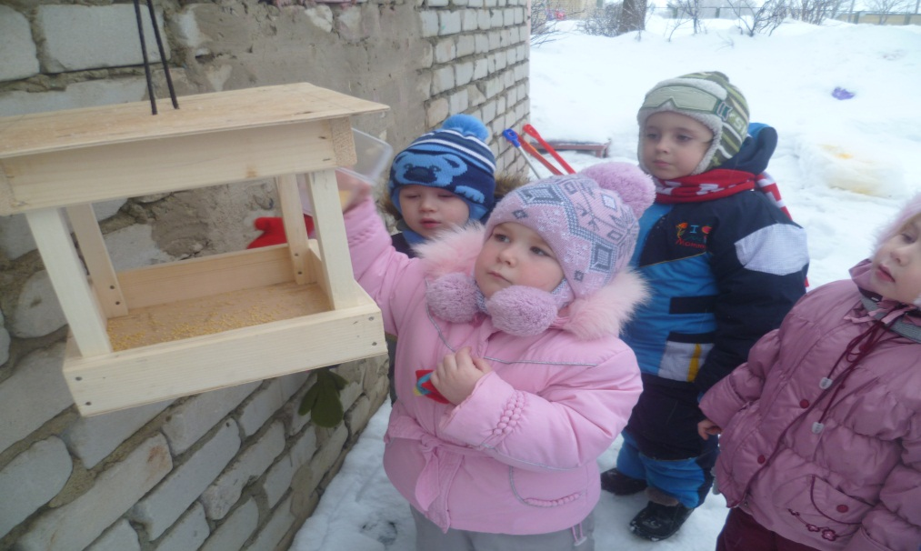
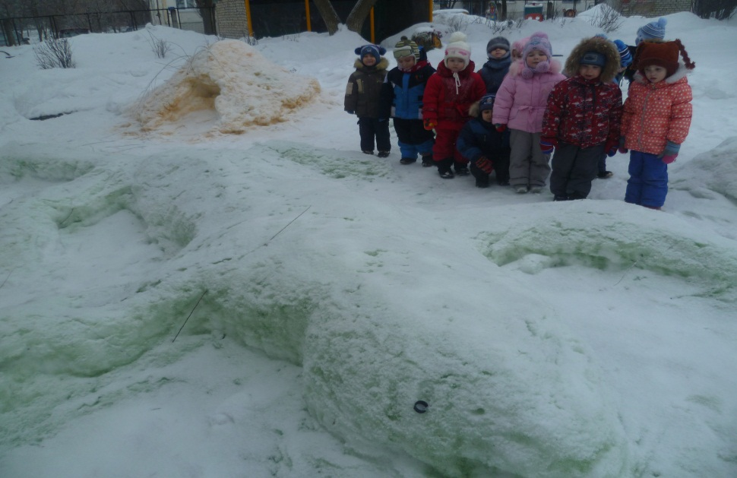
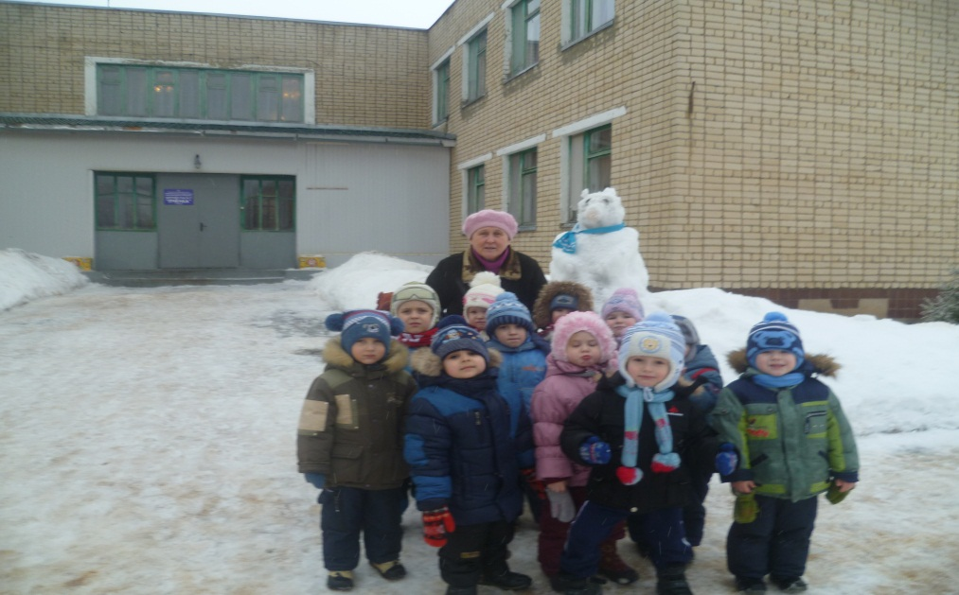
НАШИ ЗИМНИЕ ПРОГУЛКИ

Slide 5
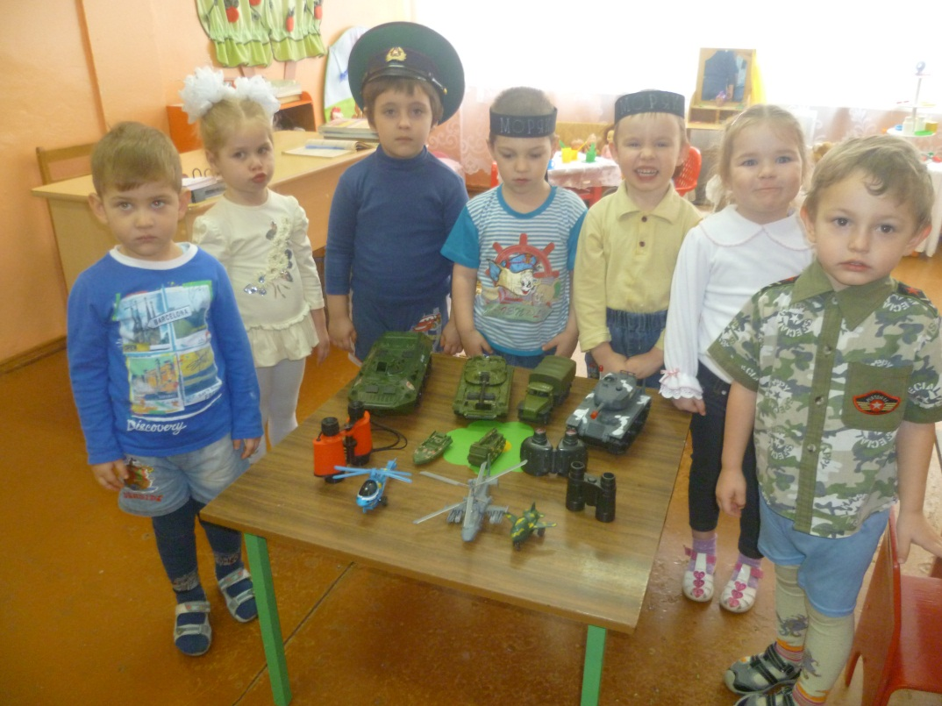
ПОЗДРАВЛЯЕМ ПАПУ
МЫ –
БУДУЩИЕ ЗАЩИТНИКИ

